Slide 1
互联网背景下的智慧水务概述
股票代码 430745
2018年7月6日星期五

Slide 2
目录
01
智慧水务概述
02
管网水质业务概述
03
营收业务概述

Slide 3
01
智慧水务概述

Slide 4
水务管理职能
制水（水源、水质）
输水（管网、分区计量）
售水（计量、抄收、核算、收费）
服务（报装、巡检、抢修、客服）
管理（工作流、信息公开）

Slide 5
智慧水务概念
通过智能传感、无线通讯等技术实时感知城市供排水系统的运行状态；
整合水务管理部门与供排水设施，形成可视化的“城市水务物联网”；
分析与处理海量水务信息，并做出相应的辅助决策；
更加精细和动态的方式“智慧”管理水务系统的整个生产、管理和服务流程；
防汛抗旱
水资源调度
水环境治理
排水
节水
供水

Slide 6
水务管理职能组成
制水环节
生产调度系统
输水环节
管网地理信息系统
售水环节
营收系统
服务环节
管理环节
水质分析
管控调度
能源管理
自助交费系统
三方代收服务
抄表系统
客服热线系统
报装报修管理
投拆建议管理
工作流程管理
移动办公
门户网站
智能巡检管理
抢修维修管理
分区计量

Slide 7
智慧水务解决问题
统一数据中心
消除数据孤岛
云端部署
无区域限制
系统互访
资源共享

Slide 8
智慧水务目标
平台通过门户网站+公众号+生产（水质、管网）+营收平台
来实现智慧水务管理的核心目标：
开源（营收，把用水抄回来，把钱收回来）
节流（管网GIS，把漏损降下来，降低水务成本）
安全（水质监测、运营监控，保证供水安全）
高效（基于微信、钉钉的工作信息沟通）

Slide 9
智慧水务职能划分
生产
WSCADA—供水智能调度系统
WQM—水质监测系统
输送
WGIS—管网地理信息系统
销售
WMARKET—营收管理系统
WATM—自助缴费系统
WMAPP—移动自助交费系统
WCDWT—自助写卡系统
WPRIS—移动巡检系统
WMREADER—移动抄表收费系统
服务
管理
WCC—客服热线系统
WMCFLOW—报装维修管理系统
WMMS—物资管理系统
WOA—办公系统
WWEPORT—门户网站
WLDSRH—领导综合查询系统
WUSRCH—用户查询系统

Slide 10
02
管网水质平台概述

Slide 11
水务生产管理现状分析
Notes:
2017年中国水网的论坛报道中，截止2016年数据，对比国外的漏损率，可以看到欧洲国家整体上比国内的漏损率低，平均值为13.3%。亚洲地区漏损率较高，平均值为23.4%；总体可见，城市供水管网漏损率与其经济实力、重视程度和技术水平密切相关。证明国内一样可以把降漏做到这种成效，空间非常大。

Slide 12
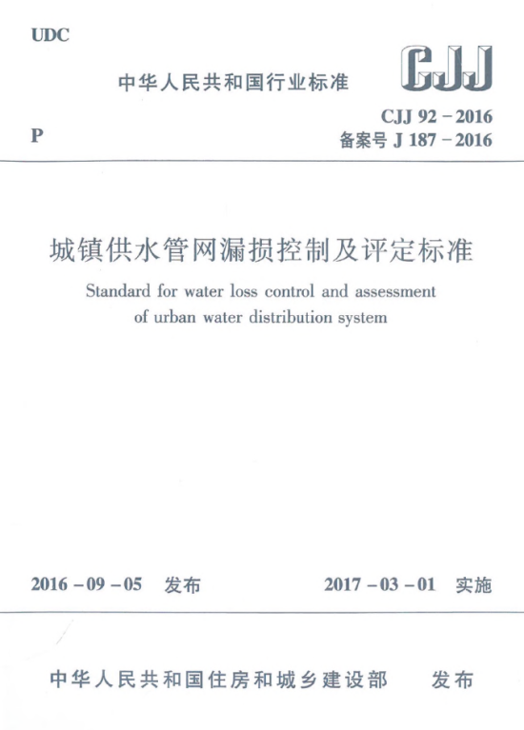
水务生产管理现状分析
2017年国标规定：
在2017年管网漏损率控制在12%以内；
到2020年管网漏损率控制在10%以内
Notes:
从国家的政策历程看来，供水漏损率越来越受到重视。到2017年，新颁布的城镇供水管网漏损控制及评定标准明确规定，，企业面临较大的考核压力，可以看到市场需求是迫切的，智慧漏控大有可为。

Slide 13
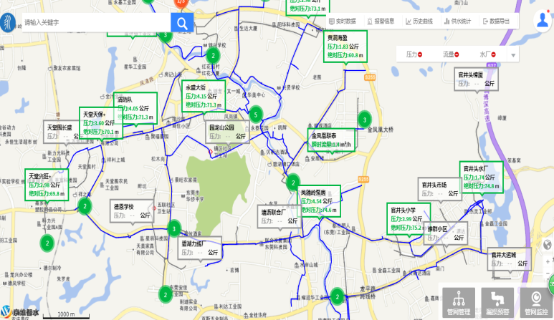
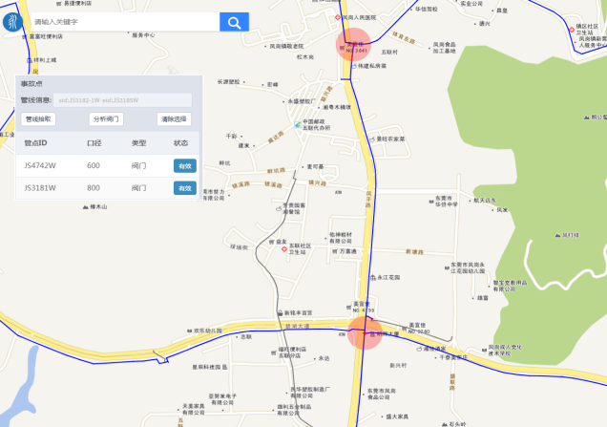
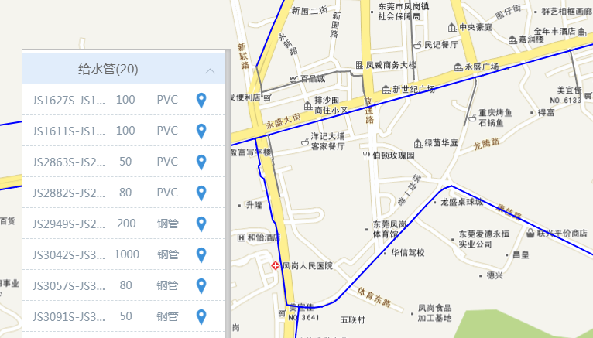
管网管理系统
地图配置
管网编辑
管网分析
辅助设计
数据浏览
爆管分析
管网查询

Slide 14
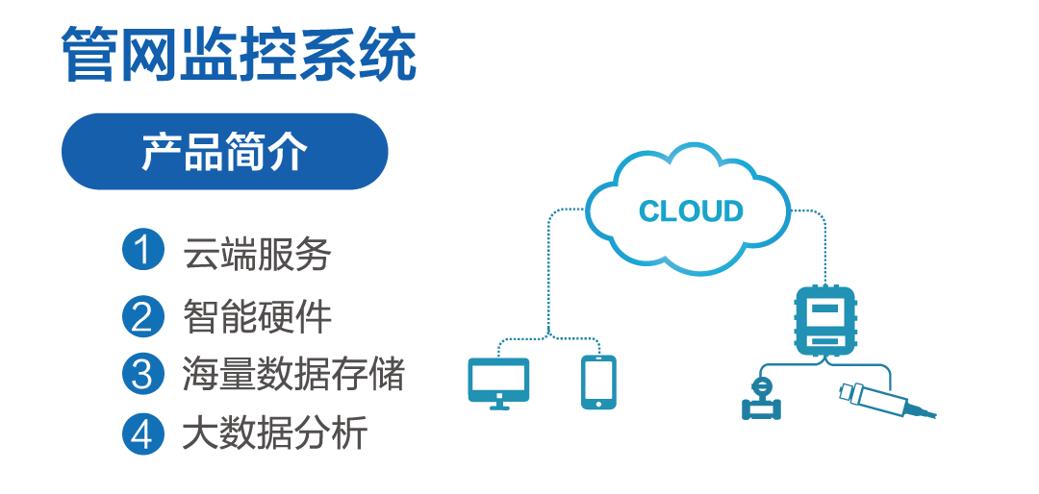
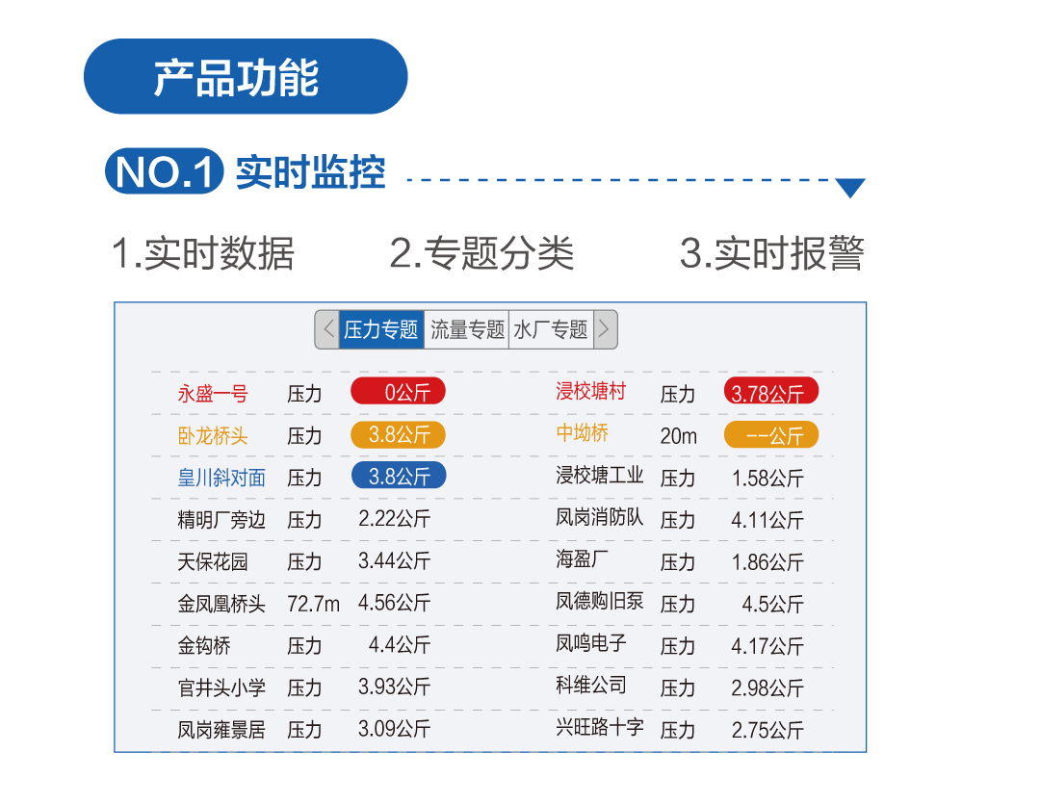
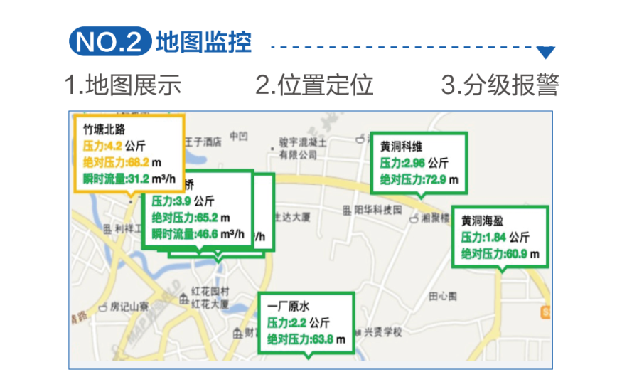
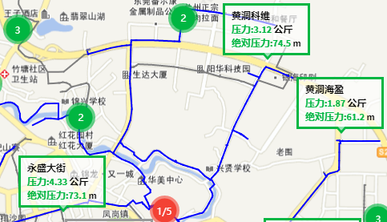

Slide 15
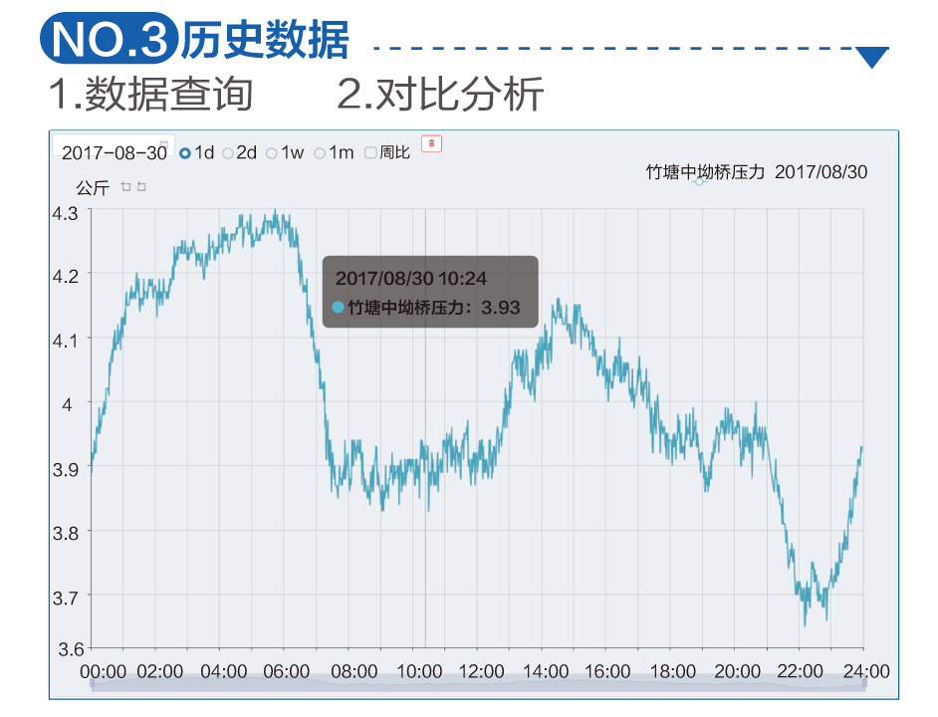
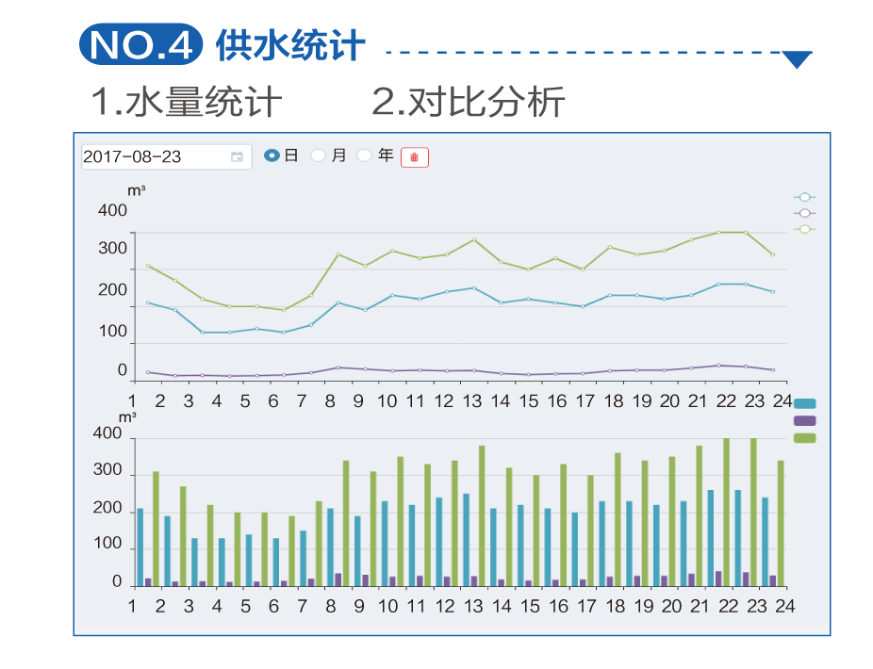
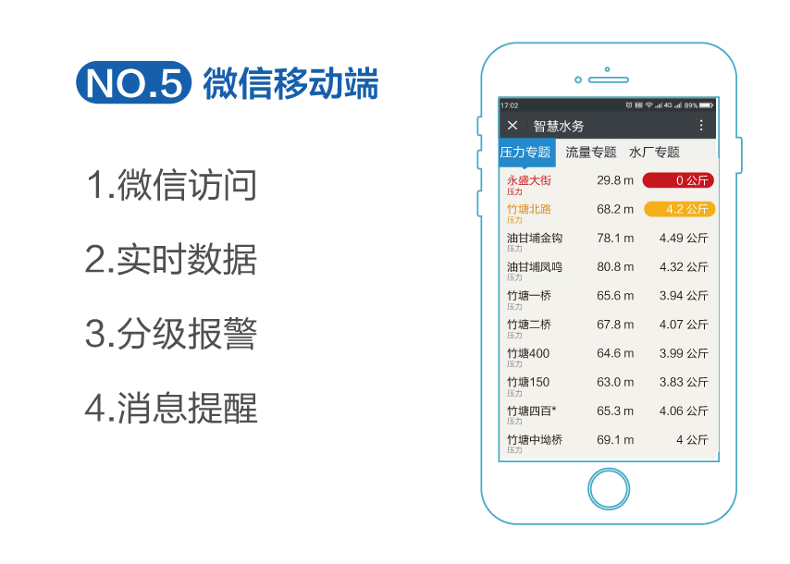

Slide 16
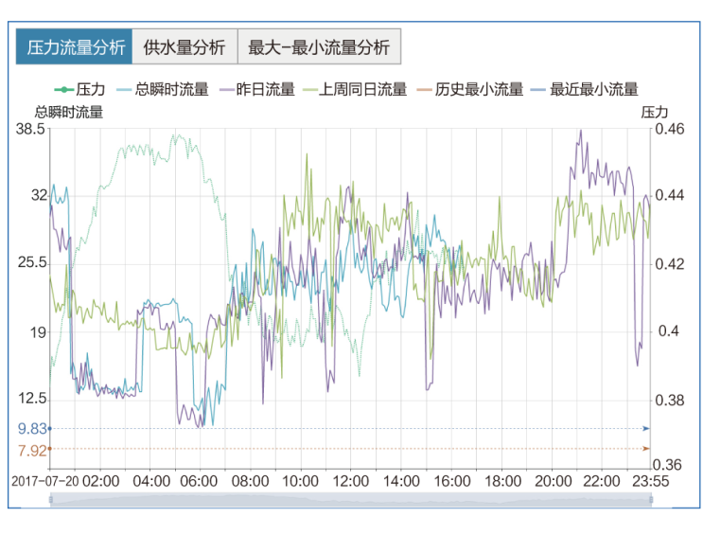
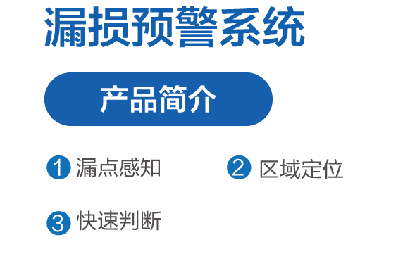
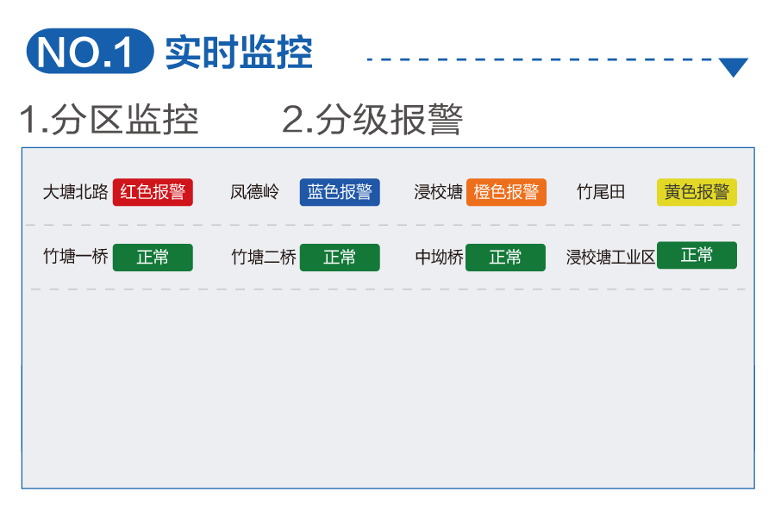
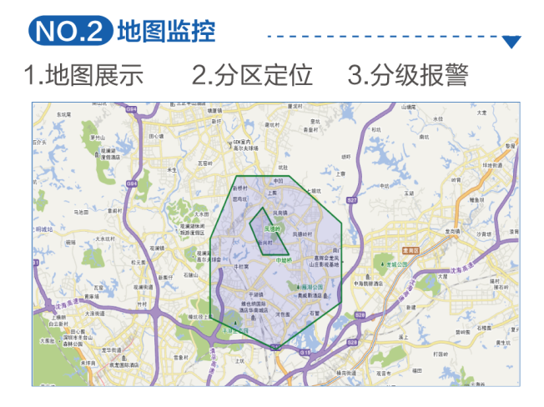
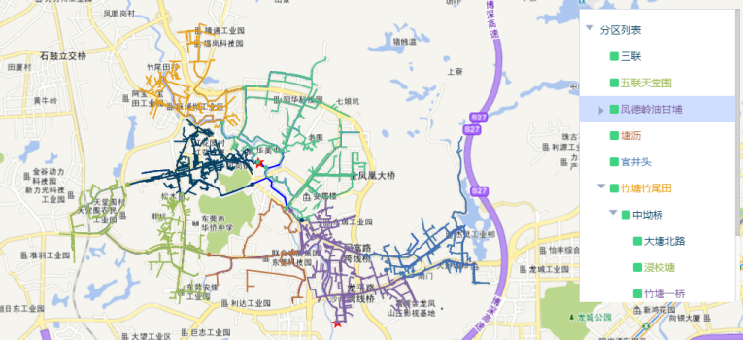

Slide 17
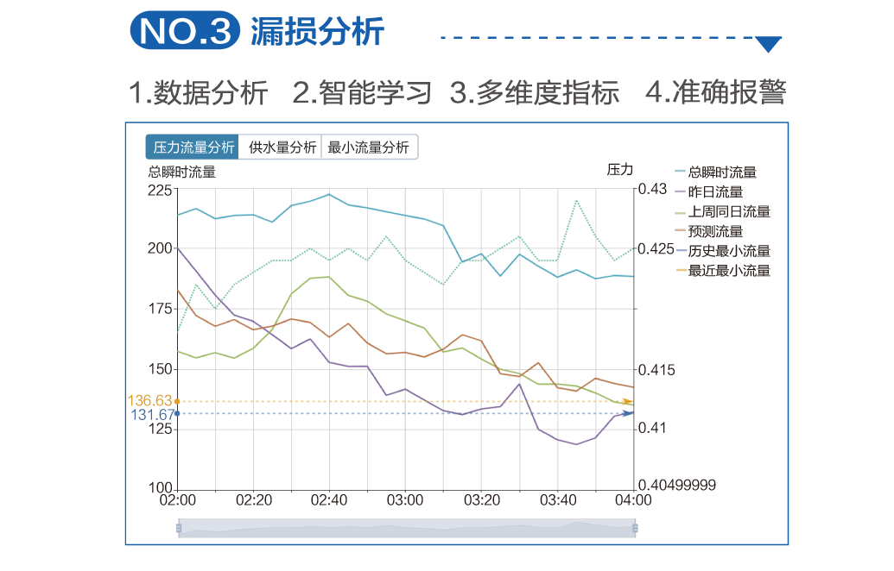
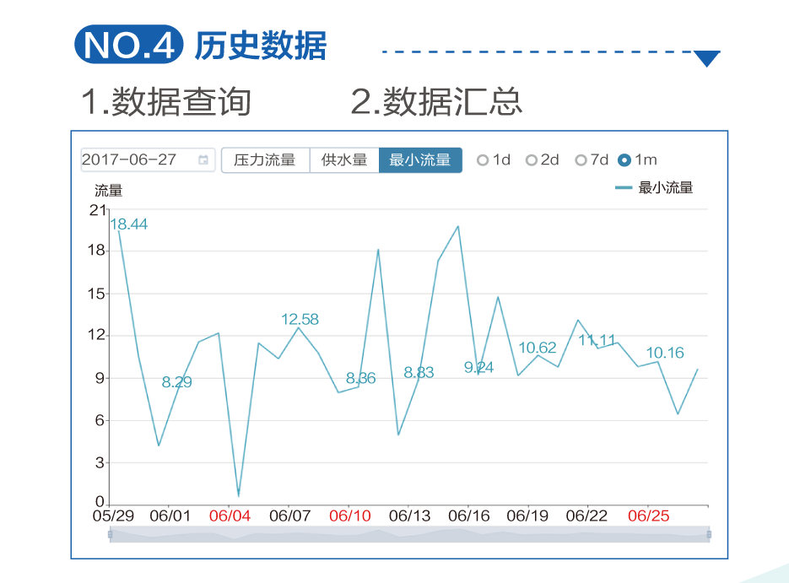
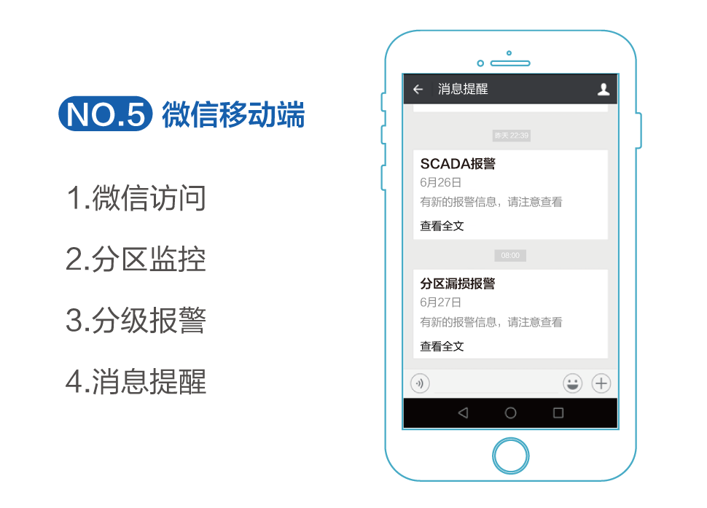
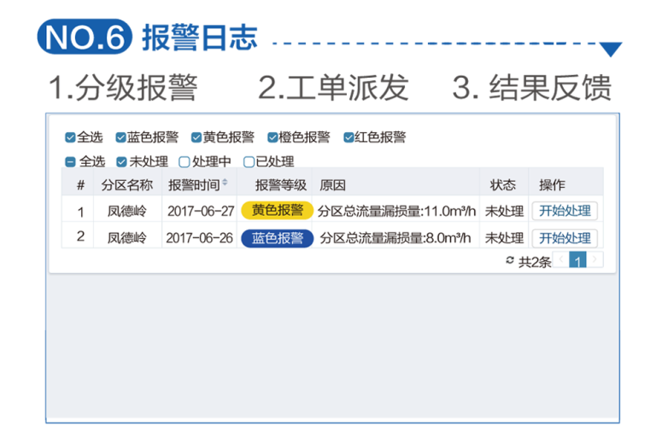

Slide 18
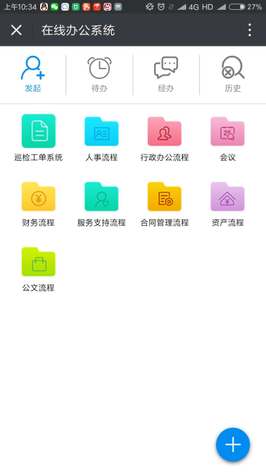
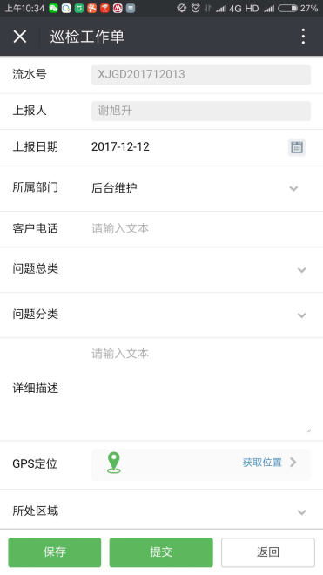
移动巡检系统
基于移动平台：
1、监督巡查人员执勤
2、任务派发
3、查看现场巡查信息
4、上报现场情况
1、利用手机
2、精确定位
3、现场检查
4、信息反馈

Slide 19
03
营收业务概述

Slide 20
城市供水计量需求分析：
应国家发改委关于2015年底前设市以上城市实现阶梯水价文件的积极响应，全国供水企业均有阶梯计量及管理的需求，以期达到以下目标：
表计五花八门，抄收难；
政府有阶梯水价改造压力，但实施难；
抄收人为环节多，截流瞒报严重，水费回收难；
统计数据偏差大，供水决策难；
被动客户服务，满意难；

Slide 21
城市供水计量现状分析
多种水表并存的现状
物业代收及水司直营收费并存的现状
表具类型 | 厂家 | 产品说明
机械表 | 多个厂家 | 铜壳、铁壳机械水表
远传表 | 多个厂家 | 光电直读/电子远传
智能卡表 | 多个厂家 | 射频/IC卡
类型 | 客户对象 | 选用表型
物业代收 | 小区居民、商户 | 机械表、卡表、远传表
水司直营 | 物业小区、企事业单位 | 机械表、卡表、远传表
第三方代理

Slide 22
城市供水计量发展趋势及诉求
统一计量及抄表管理
统一营业收费管理
三供一业的管理诉求
“三供一业”分离移交是指国企（含企业和科研院所）将家属区水、电、暖和物业管理职能从国企剥离，转由社会专业单位实施管理的一项政策性和专业性较强、涉及面广、操作异常复杂的一项管理工作。企业的供水、供电、供热和物业管理也将实施分离。2016年6月11日，国务院国资委、财政部发布《关于国有企业职工家属区“三供一业”分离移交工作指导意见》

Slide 23
水务营收管理功能：
统计
决策
交费
核算
传输
采集
计量

Slide 24
能源计量管理产品构架
层级 功能 | 公司已有产品 | 描 述
统计 决策 | 营收云平台 | 云平台能提供用水、收费、用户、表计、区域等多种类型的数据查询和分析，实现供水管理的科学决策；
交费 |  | 云平台能让用户通过营业厅、社区、银行、手机等多种交费渠道进行水费结算；
核算 |  | 能自动根据用水量及计价策略，完成用户水费的核算和账单的生成；
传输 | IC读卡器、手抄器、集中采集器、 自助缴费充值机； | 实现云平台和表计间数据的交换；
计量 | 卡式表： IC卡水表、射频卡水表、射频CPU卡水表 、 大口径（可配MBUS功能） | 以IC卡作为媒介完成数据的交换，实现计量、充值、阀门控制；
 | MBUS系列： 光电直读、阀控 脉冲式远传水表； | 通过现场集中采集器完成抄表和控制；
 | 物联网水表（GPRS、NB-IOT） | 通过现场集中采集器完成抄表和控制；
 | LORA无线远传水表 | 表计和服务器同过移动网络直连，定时或者触发方式完成远程抄表和控制；
 | 热量表（DN15-DN200） | 超声波计量、带抄表接口

Slide 25
欢迎关注：诺文科技

